Slide 1
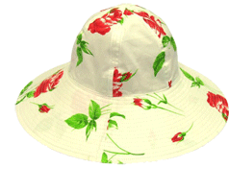
Дефиле шляпок
Фото презентация учителя начальных классов
Шелякиной Л.П.
Муниципальное автономное образовательное учреждение для детей дошкольного и младшего школьного возраста
«Центр детства»

Slide 2
Громче звучите фанфары Под сводом нарядного зала. Я торжественно объявить вам рада Начало шляпного парада!
Дефиле шляпок

Slide 3
На каждом историческом этапе Куда бы нас эпоха не вела, Не в голове все дело - дело в шляпе, Все дело в шляпе, такие вот дела
Дефиле шляпок
Носили дамы шляпы
В былые времена.
Любил их Чарли Чаплин,
Шла каждому своя.

Slide 4
Шляпа Волшебницы. Джемакулова Амина
Дефиле шляпок
Эх, ребята! Чтоб во всем удача,
Чтоб была нетленною краса,
Пусть меня волшебницей назначат,
И тогда наступят чудеса.
Я начну с того, что на планете -
Сразу ни обманов, ни тревог.
Все цветы, какие есть на свете,
Я сложу у мамочкиных ног!

Slide 5
В модной шляпке голубой Колокольчик озорной. С кем не повстречаюсь я, Все мне улыбаются.
Дефиле шляпок
Шляпка «Колокольчик».
Остякова Анна

Slide 6
Дефиле шляпок
Божья коровка –
Маленький жучок.
Красная головка
В пятнышках бочок.
На ладошке ножками
Не ползи на край!
Будь моею шляпкой
И не улетай!
Шляпка «Божья коровка».
Ахъямова Гадэлия

Slide 7
Красные маки-это чудо природы, Из слез Афродиты возникли они. Так легенда живет и дарит нам всходы Любимых цветов, надежд огоньки.
Дефиле шляпок
Шляпка «Мак».
Тарасова Саша

Slide 8
Подарила мне сестра розовую шляпку, С кружевами на полях и цветочком редким. Отражаюсь в зеркалах платяного шкафа. Вот едва я дождалась шляпного парада!
Дефиле шляпок
Шляпка «Незабудка».
Белькова Алина

Slide 9
Дефиле шляпок
Шляпка моя
Хрупкая, нежная
Вся белоснежная.
Озорной завиток,
Украшение – цветок!
Шляпка «Очаровашка».
Трофимова Лиза

Slide 10
Соломенную шляпку мне подарила Света: Под нею я гуляла почти всё это лето.
Дефиле шляпок
Шляпка «Лето».
Касумова Милана

Slide 11
Веют древними поверьями Платья упругие шелка, И шляпка с голубыми перьями Неотразимо хороша!
Дефиле шляпок
Шляпа- «Загадка».
Мищенко Анастасия

Slide 12
В день элегантный, в день грациозный Я пожелаю, пусть чуть не серьезно, Новых нарядов, модных фасонов, Приятных сенсаций по телефону! «Пятёрки» в тетрадке всегда получать И ежедневно от счастья летать!
Дефиле шляпок
Шляпка «Элегантность».
Худик Саша

Slide 13
Пришла совсем тонюсенькой девчонкой, Как вербочка в набухших нежных почках, Кольцом на хрупких пальчиках цветочки, С огромными глазами из-под чёлки. В пушистых косах - робким первоцветом Пробившийся на божий свет подснежник. Разбуженная мартовская нежность В веснянке юной соткана рассветом.
Дефиле шляпок
Шляпка «Веснянка».
Третьякова Лена

Slide 14
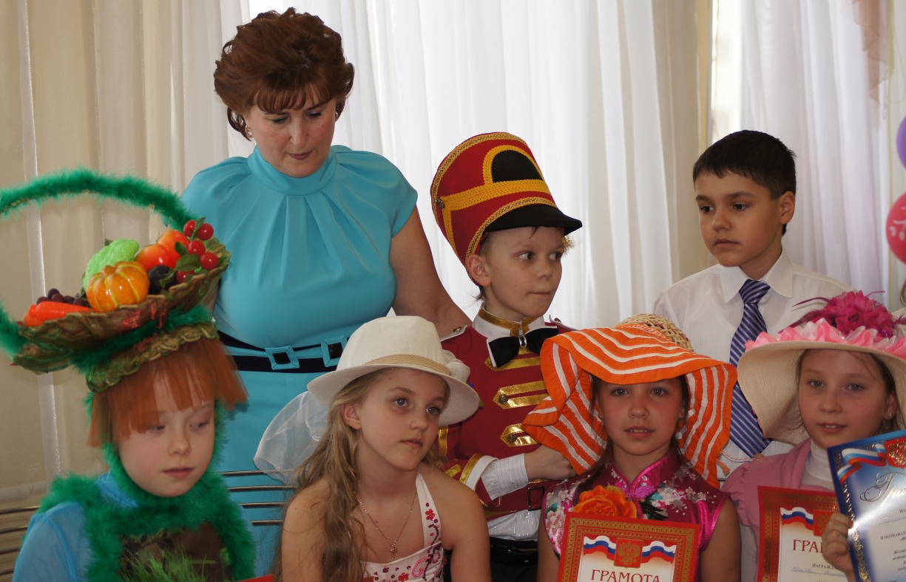
Вот, блеснув своим нарядом, Шляпы здесь прошли парадом!
Дефиле шляпок
Ученики
4-а класса
МАОУ прогимназия
«Центр детства»

